Slide 1





التقرير الختامي لبرنامج قطوف دانية
1445هـ -2024م

Slide 2
جمعية الرائدة النسائية الأجتماعية.
بموجب قرار الوزاري رقم (11448) ، وتاريخ 1438/1/24هـ وترخيص رقم (828) المسجل رسميا بوزارة الموارد البشرية والتنمية الاجتماعية
كانت نشأة جمعية الرائدة النسائية الاجتماعية بمحافظة خميس مشيط
الهادفة إلى الزيادة في البناء التخصصي للمرأة بمختلف شرائحها اجتماعيا وتربويا وفكريا بمؤسسية احترافية وشراكة فاعلة ، وفق ثوابت شرعية وبرامج نوعية مميزة.

Slide 3
التعريف ببرنامج قطوف دانية.
سلسلة من اللقاءات الدينية التي تُنظمها جمعية الرائدة النسائية الاجتماعية مع عدة مُدربات تهدف إلى زيادة الوعي وتثقيف المرأة في المجال الشرعي.
أهداف برنامج قطوف دانية:
1/ نشر المفاهيم الشرعية لدى النساء .
2/ التوعية بفضل عشر ذي الحجة .
3/ تحقيق تعظيم الله تعالى في موسم الحج وتهيئة النفس له.
4/ الاستثمار الأمثل للوقت بما ينفع المسلم في عشر ذي الحجة.

Slide 4
الهيكل التنظيمي.
المديرة التنفيذية:
أ. فاطمة المالكي .
مشرفة البرنامج:
أ.ليان القحطاني .
مصممة جرافيك:
أ. ريم العامري .
المنسقة الإعلامية:
أ. رغد الشهري .

Slide 5
التقرير التفصيلي للبرنامج.
6281 مستفيدة. | عدد مستفيدات البرنامج.
89% | نسبة رضا المستفيدات.
3 دول. 12 مدينة. 20 حي. | الدول- المدن- الاحياء .
مصاريف البرنامج :

Slide 6
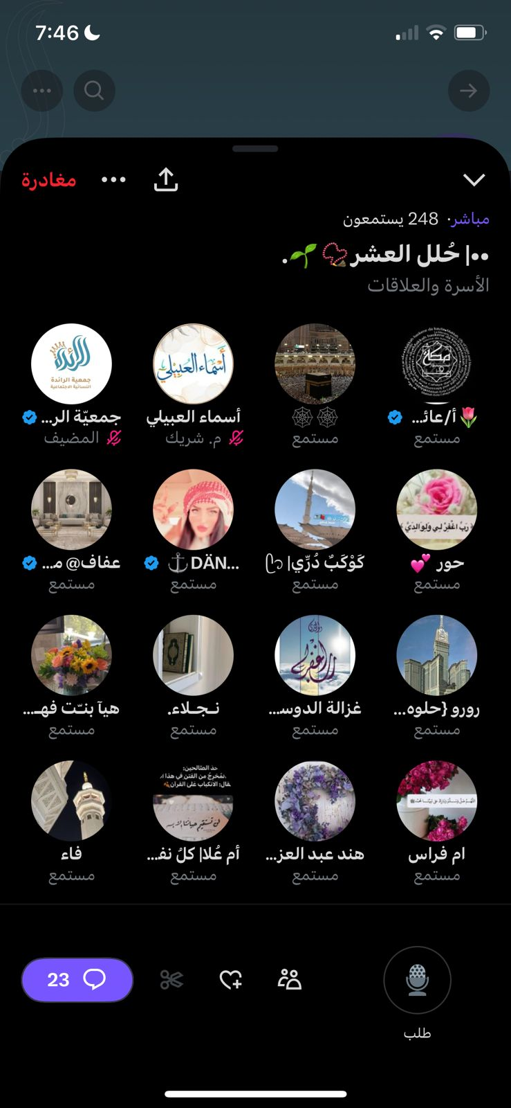
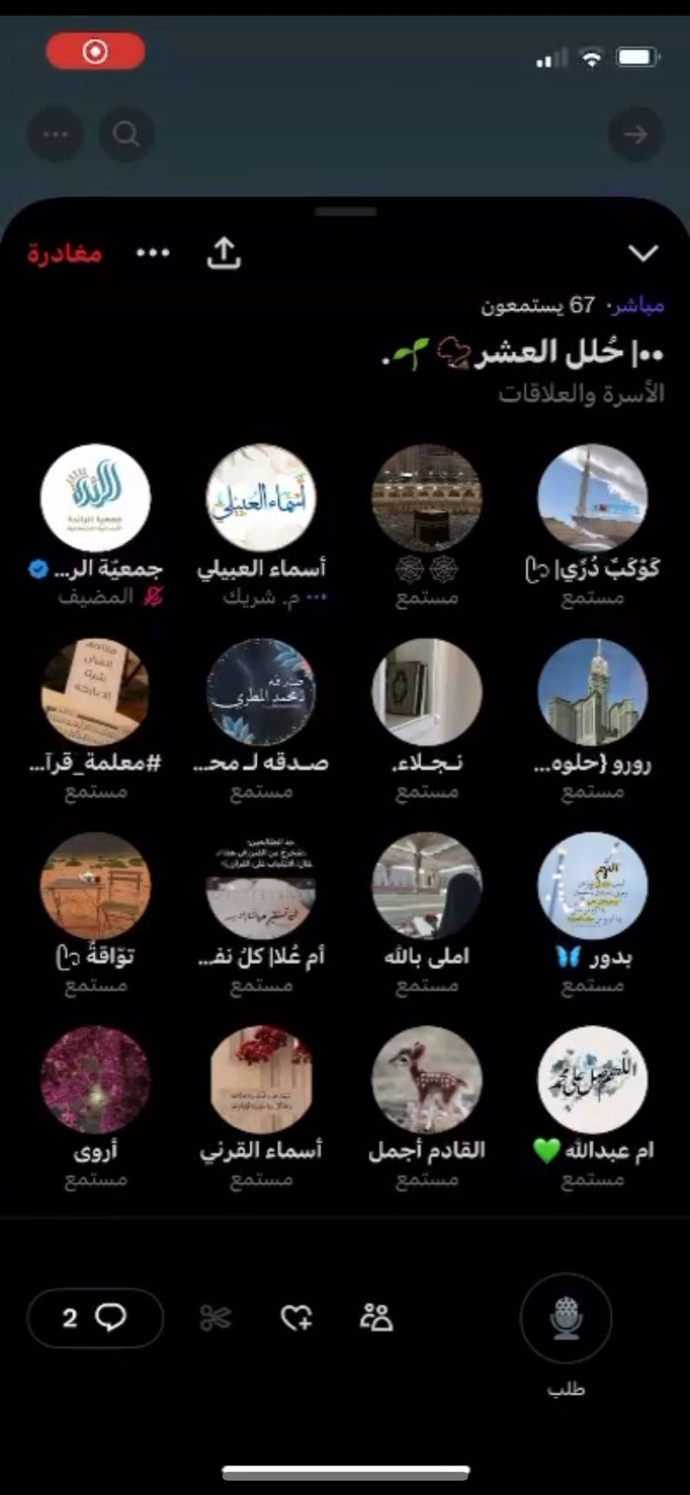
شواهد اللقاء الأول ..
مصاريف البرنامج :

Slide 7
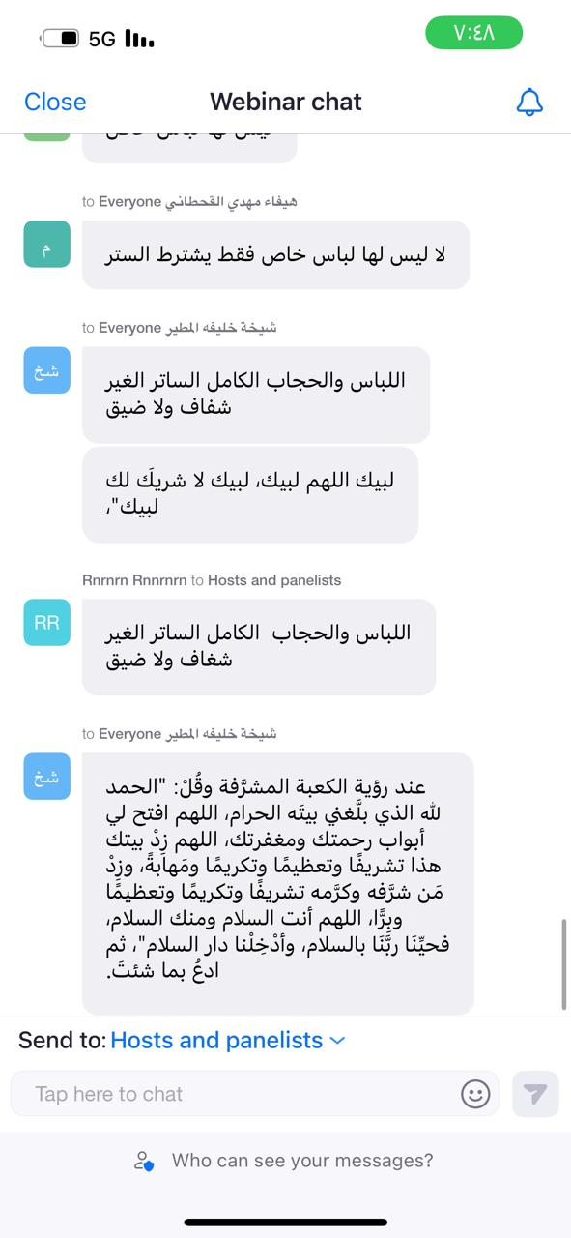
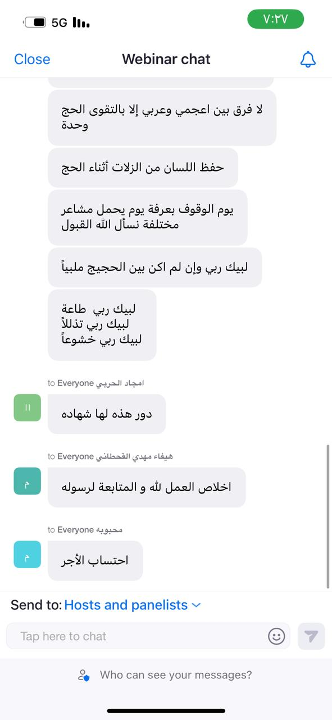
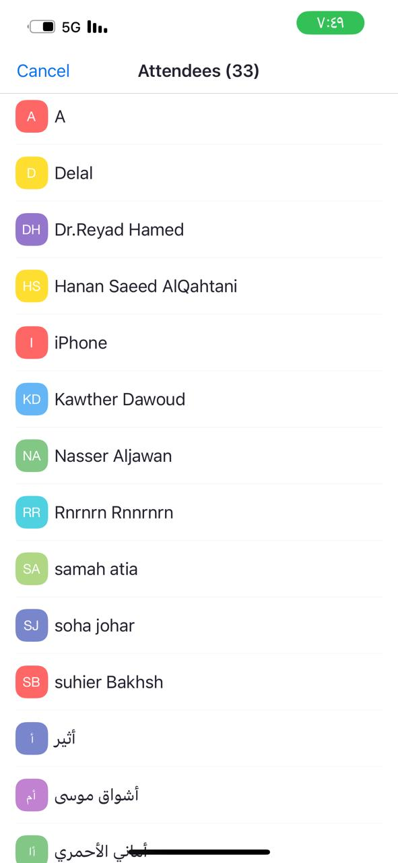
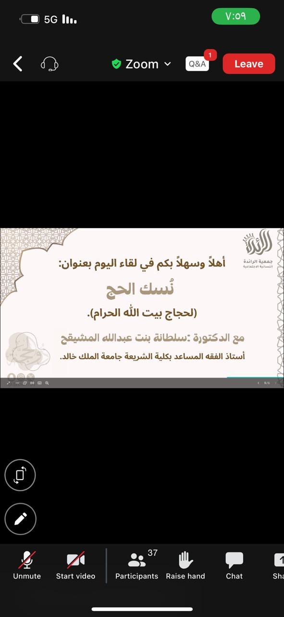
شواهد اللقاء الثاني ..
مصاريف البرنامج :

Slide 8


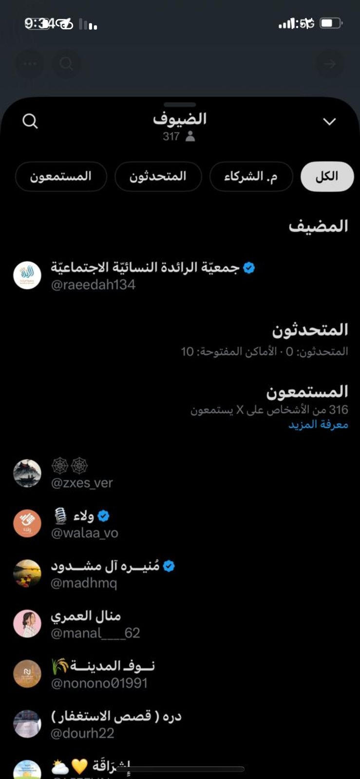
شواهد اللقاء الثالث ..
مصاريف البرنامج :

Slide 9
تم بحمد الله.
مصاريف البرنامج :

